Slide 1
HU-RIZONT NEMZETKÖZI KIVÁLÓSÁGI KUTATÁSI EGYÜTTMŰKÖDÉSI PROGRAM
Gyakran Ismételt Pénzügyi Kérdések
2025-1.2.1-HU-RIZONT
Sereg Beatrix
Pályázati és KFI Hálózat-irányítási Igazgatóság

Slide 2
Gyakran ismételt kérdések
1. Mi az a "közösségi adó"? Ki fizeti és hol?
EU-n belüli adóalanynak minősül, aki rendelkezik Közösségi adószámmal. Közösségi ügylet esetében mindkét félnek (eladó-vevő) közösségi adóalanynak kell lennie (rendelkeznie kell érvényes Közösségi adószámmal).
Ebben az esetében a számla ÁFA nélküli, külföldi fordított adózás lép érvénybe. A külföldi fordított adózás azt jelenti, hogy az ÁFA összegét a vevőnek az otthoni adóhatóság részére kell befizetnie (vevőként Magyarországon vallod és „fizeted be” az ÁFÁ-t ).
Például:
Német eladó-> Magyar vevő
  A német cég számlát állít ki, de már a számla beérkezésekor 27%-kal emelt összegben igényel fedezetet, mivel az ÁFA bevallást követően az adott számlaérték alapján a SE befizeti a 27% közösségi vagy import Áfa-t (attól függően, hogy uniós vagy unión kívüli országból „vásárolunk”).
A külföldi partnerek alvállalkozói díja / megbízási díja soron a közösségi/import ÁFA összegével (27 %) növelten kell a költséget tervezni.
2. A 25% előleg a teljes összegre vonatkozik, vagy az adott éves munka 25%-ára?
A partnerrel szerződött összeg 25 %-a fizethető max. előlegként részére. Ez pl. 3 fizetési ütem esetén:
  előleg – 25 % (előlegszámla)
  1. ütem 33 % (teljesítés alapján részszámla)
  2. ütem 33 % (teljesítés alapján részszámla)
  3. ütem 34 % - 25 % (teljesítés alapján végszámla)
Pályázati És KFI Hálózatirányítási Igazgatóság
Sereg Beatrix

Slide 3
Gyakran ismételt kérdések
3. Az EPTK rendszerben a Pénzügyi adatok menü -> Költségek almenü kitöltése a mi feladatunk, vagy a végleges költségterv alapján Önök fogják kitölteni?
Tekintettel arra hogy szöveges indoklás, azaz számszaki alátámasztás is szükséges a költségvetéshez, mi (Pályázati KFI Hálózatirányítási Igazgatóság) nem tudnánk rögzíteni, ezért ezt Önöknek (pályázó szervezeti egység) szükséges. Ha kérdés merül fel, segítségre van szükségük, keressenek bátran!
A költségek típusa:
Nem állami támogatás
4. Külföldi partnerek kifizetése hogyan történik?
Max. 25 % előleg biztosítható a külföldi partnerek részére, ezt követően teljesítésigazolás alapján számla ellenében fizetjük ki a díjat. Az előleggel a végszámlában kell elszámolni.
Pályázati És KFI Hálózatirányítási Igazgatóság
Sereg Beatrix

Slide 4
Gyakran ismételt kérdések
6. Az árajánlatkérést ki írja alá?
Az árajánlat kérés, hivatalos semmelweis.hu email címről történjen, a projekt tervezésében részt vevő szakmai kolléga írja alá.
7. Az árajánlatkérésben hivatkozni kell pályázat azonosítószámra, de ilyet nem látok a pályázati portálon. Mi lenne az azonosítószám? (esetleg az akronim?).
Az azonosító számot a projekt beadásakor generál az EPTK felület. Kérjük a pályázat kódját
2025-1.2.1-HU-RIZONT feltüntetni és projekt akronim azonosítóját és a projekt címét. - ezzel a projekt beazonosítható.
Pályázati És KFI Hálózatirányítási Igazgatóság
Sereg Beatrix

Slide 5
Gyakran ismételt kérdések
8. A dologi kiadásoknál mindenhez kell árajánlatot beszerezni? Ami a weben elérhető (pl egy sejtvonal, valamilyen labor eszköz (műanyag flaska stb), ezekre is kell? Mennyire kell részletezni?
A dologi kiadások közül az anyagköltséghez kapcsolódóan nem szükséges árajánlat feltöltése.
A szolgáltatások tekintetében az árajánlat kötelező!
9. Lehet egy mérföldkőhöz a dologi kiadásokra beírni, hogy pl 30MFt, és a leírásban egy laza felsorolást adni, mi mindenre kell az adott összeg?
A költségvetés tervezése nem szükséges mérföldkövenként, azt költségelemenként kell tervezni. A szöveges indoklásban kell részletezni és számszakilag bemutatni, hogy a tervezett összeg mire szolgál.
  anyagköltség esetében – a felsorolás rendben, hiszen általában nagyobb darabszámmal működik, ott nehéz a db * egységár alkalmazása, de a vegyszerek cca. … Ft, laboreszközök (pl. pipetta, stb) cca … Ft) megfelelő lehet
  szolgáltatások esetében – be kell mutatni a szolgáltatásokat, és az árajánlatok alapján a költséget
  személyi esetében – pl: kutató : 2 fő * 0,5 FTE * x FT/hó munkabér = … segédszemélyzet stb… projektmenedzser…
Pályázati És KFI Hálózatirányítási Igazgatóság
Sereg Beatrix

Slide 6
Gyakran ismételt kérdések
10. Mindenhol kell Áfát is számolni, vagy az Egyetem vissza tudja téríteni az áfát?
Minden soron – ahol releváns - tervezni kell az ÁFA-t (anyagköltség, szolgáltatás, külföldi partner), az Egyetem projektjei tekintetében a bruttó elszámolást választotta, azaz az ÁFA-t nem igényli vissza, viszont a teljes bruttó összegre megkapja a támogatást.
11. A "Új csekély összegű (de minimis) nyilatkozat rögzítése"-nél mit kell kiválasztani.
Az Egyetem részéről nem releváns a de minimis nyilatkozat kitöltése. Amennyiben a rögzítését megkezdték, kérjük törölni szíveskedjenek.
12. Eszközbeszerzés, immateriális javak elszámolhatóak-e.
Nem számolhatóak el ezek a költségek.
Pályázati És KFI Hálózatirányítási Igazgatóság
Sereg Beatrix

Slide 7
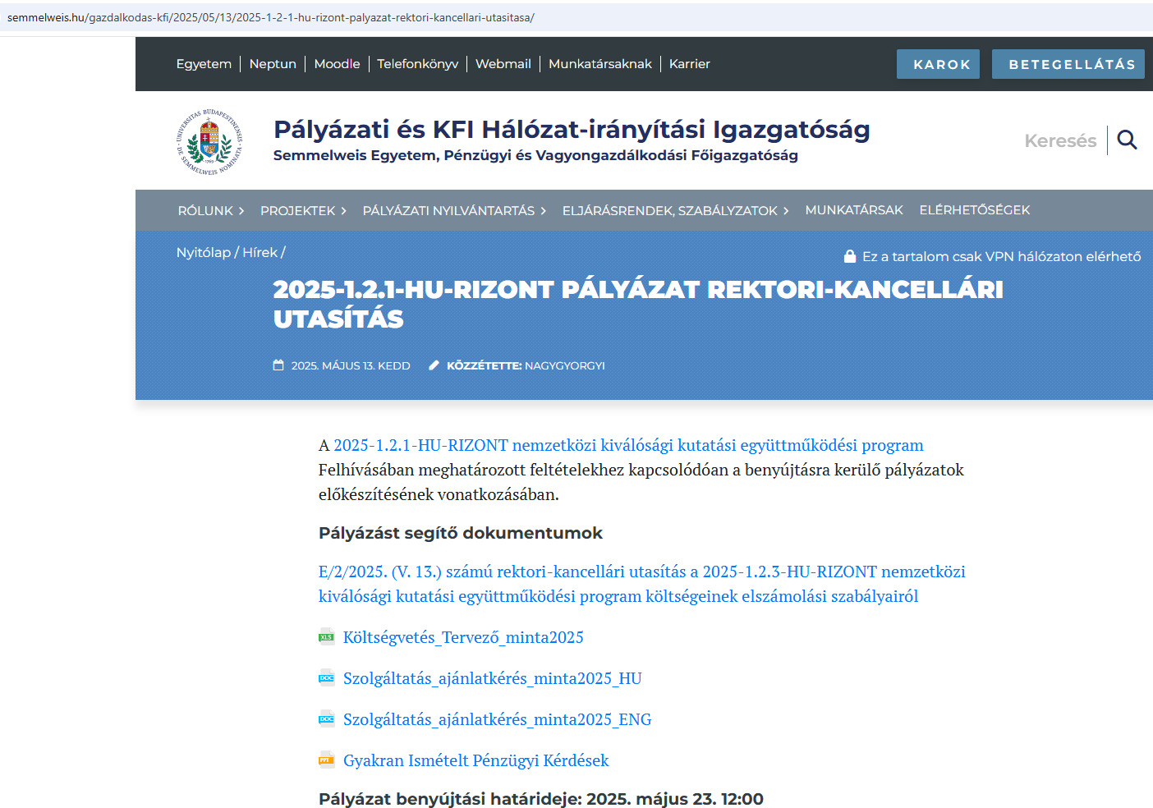
http:\\semmelweis\gazdalkodas-kfi
PKHI honlapjának legkönnyebb elérése:
Elnyert pályázatok
Felső pályázati logó
Alsó pályázati logóra kattintva
Pályázati és KFI Hálózat-irányítási Igazgatóság
Sereg Beatrix

Slide 8
További felmerülő kérdés esetén, forduljon hozzám bizalommal.
Sereg Beatrix
sereg.beatrix@semmelweis.hu
+36 (30) 239-7889

